Slide 1
Тема:

Slide 2
В России День матери отмечается в последнее воскресенье ноября. В 2022 году он выпадает на 27 ноября и справляется на официальном уровне 25-й раз.

Slide 3
Символ праздника
Символом праздника является плюшевый медведь и незабудка.

Slide 4
История праздника
Указ от 30 января 1998 года № 120.
Инициативу учреждения праздника выдвинула Алевтина Викторовна Апарина.
Цель: укрепить семейные устои и подчеркнуть важность роли матери в жизни человека.

Slide 5
Эльмира Джавадовна Гусейнова
Впервые праздник прошел 30 октября 1988 года в школе № 228 города Баку.
Автор праздника
Дня матери в России.

Slide 6
Традиции праздника
Цель – заботливое и бережное отношение к матери, распространение семейных ценностей и традиций.

Slide 7
1 – обведи карандашом свою левую руку, расположив её на листе вот так

Slide 8
2 – сложи и вырежи

Slide 9
3 – соедини и подпиши
имя

Slide 10
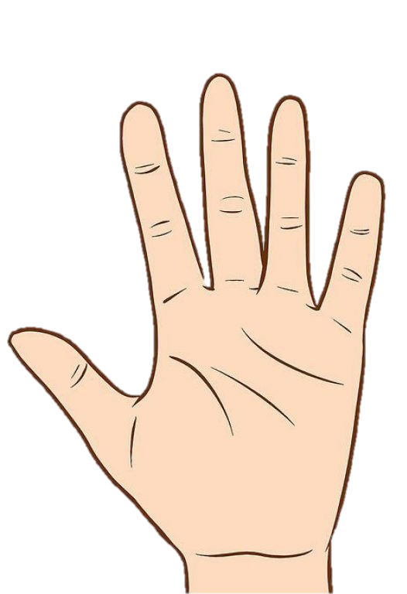
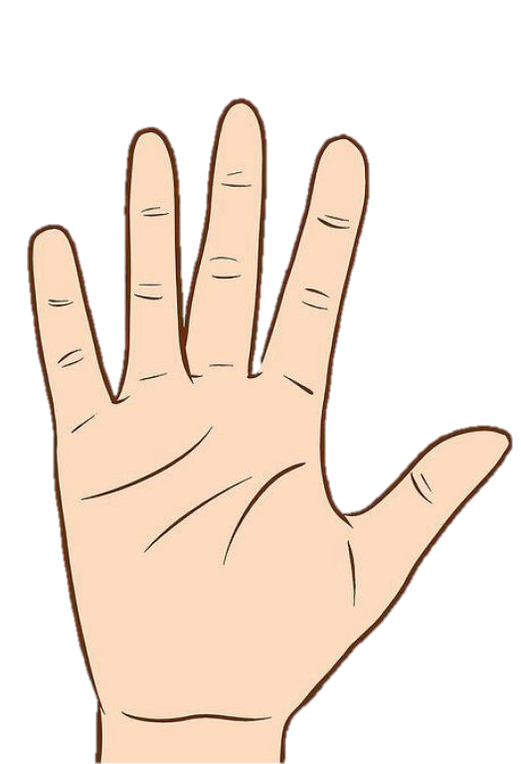
Подведем итоги:
Тема: «День матери»

